Slide 1
构式的语义表示
——使用AMR的框架表示构式
Abstract Meaning Representation of Constructions: The More We Include, the Better the Representation（LREC 2018）
Notes:
大家好，我给大家报告的是使用AMR表示方法的构式语义的表示，内容主要基于Abstract…Representation这一篇论文

Slide 2
目录
1 引言
2 背景和相关工作
3 如何用AMR表示构式语义
4 基于组合的表示方法
5 基于构式的表示方法
6 标注的实施与评价
7 结语和后续工作的展望
8 我的看法
Notes:
前7个是文章的结构

Slide 3
引言、背景和相关工作
构式¹
  语言中罕见的结构，处于语言的长尾效应的尾部（some of the rarer structures found in the long tail of language）
  不同的表示策略²：
    John sneezed the napkin off the table.
    基于组合的表示方法（lexicosemantic approach)
      认为sneeze允准了两个新的论元
    基于构式的表示方法
      认为构式也有论元结构
Notes:
1 关于构式很多概念大家都很清楚，就不多介绍了
从文章里的说法来看他们跟我们一样也是主要把构式看成是非常规用法的
2 这两种表示策略的理论层面的探讨我在上学期介绍过了

Slide 4
引言、背景和相关工作
与构式相关的语言资源
  Framenet constructicon
    http://www1.icsi.berkeley.edu/~hsato/cxn00/21colorTag/index.html
  PropBank
Notes:
Framenet构式库大家都有所了解；PropBank的做法和amr是相关的，所以会在后面结合amr的做法一起介绍

Slide 5
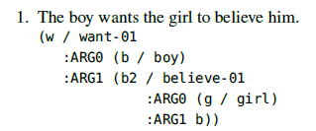
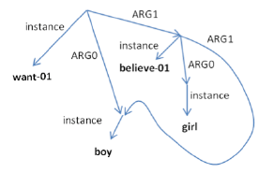
引言、背景和相关工作
AMR
  一种以有向无环图来表示句子意义的方式
  节点是实体/事件/状态，边是关系
Notes:
左边是一种叫PENMAN表示法的格式，和右边的图是等价的，都能反映词之间的关系
这里面want-01是PropBank的词库的词条，want有很多义项，这是第一个义项，它有一个Arg0（主体）和一个Arg1（客体），believe-01也是类似
Boy是一个概念，直接用词来表达了；b,b2,w,g这些都是相应的概念的代号

Slide 6
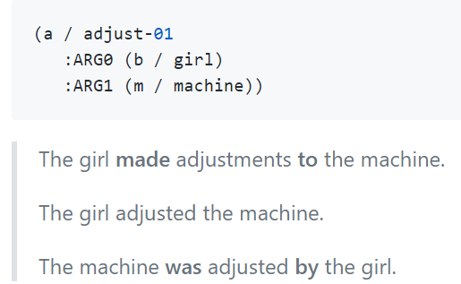
引言、背景和相关工作
AMR
  理念：从特定语言和特定句法现象中抽象出来，两个不同结构的语言单位，如果基本意义相同，那么它们的AMR表示相同
  好处：不受句子中的词汇项的约束，所以有机会引入构式意义
    caused-motion构式中可以加入cause-01和move-01¹
Notes:
1 关于caused-motion构式后文中有例子

Slide 7
如何用AMR表示构式语义
构式的不同表示策略的比较
  用PropBank进行语义角色标注
    在构式中，往往会出现动词的论元不在论元集合中的现象¹
      比如sneeze只有Arg0，但是在John sneezed the napkin off the table中还有其他论元，其他论元并没有在框架集合里列出，就无法标注
  基于组合的表示方法
    为动词增加框架集合中的条目
      比如上述的sneeze，就增加一个义项sneeze-02，里面有Arg1是受事，Arg2是空间²
Notes:
1 PropBank中给动词设立了论元集合（Roleset），一个动词的一个义项对应于一个roleset，roleset中列出了动词的论元及其具体（其实也不那么具体）的用自然语言描述的语义
2 Sneeze的例子是我自己举的，文中没有举例子，从后文来看他们也并不是这么处理的

Slide 8
如何用AMR表示语义
构式的不同表示策略的比较
  基于构式的表示方法
    增加构式条目
      比如增加一个caused-motion构式的框架集合，它有它的论元
  比较结果：工程上第二种方法（基于构式的方法）更好
    人工增加大量动词条目费时费力
AMR的表示策略
  两种方法兼顾¹
Notes:
1 我也不知道为什么，既然都认定了第二种更好，为什么还要兼顾一下第一种

Slide 9
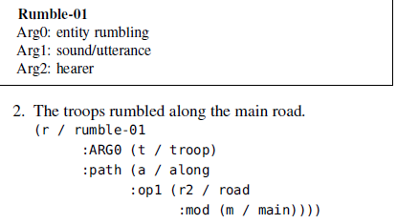
基于组合的方法
利用PropBank的动词roleset和AMR的修饰语角色
  intransitive motion构式
Notes:
在PropBank中，动词的roleset里有核心论元，同时也会包括一些常和它搭配的外围论元，比如walk的第一个义项的Arg1就是path
Rumble不是位移类的动词，roleset中是没有path论元的，但是AMR有很多外围论元的标签，其中包括path，所以这里直接拿过来标就可以了
AMR的标签和标注示例可以在https://github.com/amrisi/amr-guidelines/blob/master/amr.md上找到

Slide 10
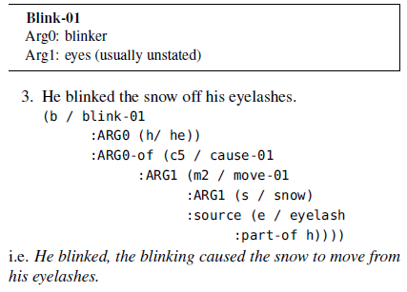
基于组合的方法
利用PropBank的动词roleset和AMR的修饰语角色
  caused-motion构式
Notes:
这个构式采用的是另一个策略，增加了cause和move两个谓词，而不是直接给“off his eyelashes”安排一个source标签
这个句子的表示方式和斜体的句子是相同的

Slide 11
基于组合的方法
利用PropBank的动词roleset和AMR的修饰语角色
  双宾语构式
    He baked him a cake.
  述补结构
    Sandra kissed him unconscious.
  ……
Notes:
文章里提到了可以这么处理，没具体举例，我猜测比如双宾语构式里面可以直接加个“beneficiary”标签，也可以加入cause和receive两个动词

Slide 12
基于构式的方法
向词库中增加构式
  用于和程度、量相关的构式
  原因¹
    这些构式使用频率高、比较能产
    现有的PropBank的roleset和AMR修饰语角色不能准确刻画它们的意义
Notes:
1 其实本质原因我觉得是这些构式的核心都是形容词，但PropBank词库里没有形容词

Slide 13
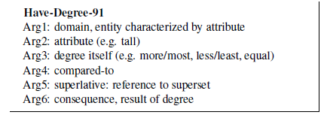
基于构式的方法
向词库中添加构式
  程度构式
    比较级、最高级、程度-后果构式（degree-consequence）
Notes:
程度-后果构式是“too a to vp”这个构式
AMR里有degree这个标签，但主要用于程度副词

Slide 14
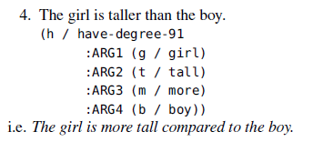
基于构式的方法
程度构式
  比较级
Notes:
Arg1-3是每个程度构式都会有的，分别是实体、属性和属性的程度（比较级还是最高级还是相等（as tall as)）；比较级构式有Arg4比较对象
原本在AMR中比较对象由“Compared-to”标签来表示，但文章说这个标签不直观，对标注者不友好，而且不能反映两个东西在比较（虽然我觉得这些都不是什么问题），所以替换成上述的Arg4了

Slide 15
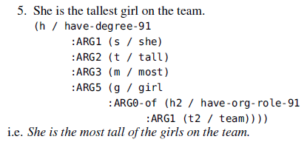
基于构式的方法
程度构式
  最高级
Notes:
Arg5是最高级的范围，在原先的AMR中，最高级的范围同样用“Compared-to”来表示，这就不够精确，像上面的句子的team是compared-to，看起来会像she在和team比较一样

Slide 16
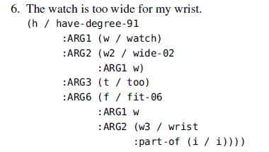
基于构式的方法
程度构式
  程度-后果构式
Notes:
Arg6是后果，这里标注者自己加了一个谓词fit，这句话就相当于The watch is too wide to fit my wrist
在原先的AMR标注中是无法体现出wide和不fit之间的关系的
这里的AMR表示中还有一个细节，watch成为了wide的Arg1，这是因为词库里碰巧有wide这个词，之前的tall不在PropBank的roleset里，所以没法有Arg1

Slide 17
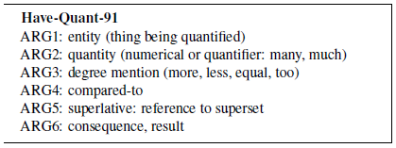
基于构式的方法
向词库中添加构式
  数量构式
    等量构式、数量-后果构式（quantity-consequence）
Notes:
和程度构式非常相似，Arg4-6完全一样，只有Arg2从程度变成了数量。在我看来程度构式和数量构式完全可以合并，叫度量构式

Slide 18
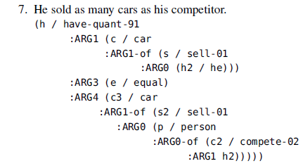
基于构式的方法
数量构式
  等量构式
Notes:
这里的比较对象在文本里是his competitor，实际上是competitor卖的车，在Arg4里把sell和car都补出来了

Slide 19
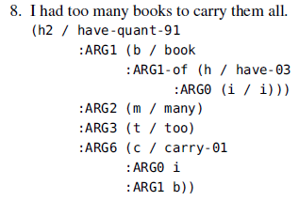
基于构式的方法
数量构式
  数量-后果构式
Notes:
和程度-结果构式非常相似

Slide 20
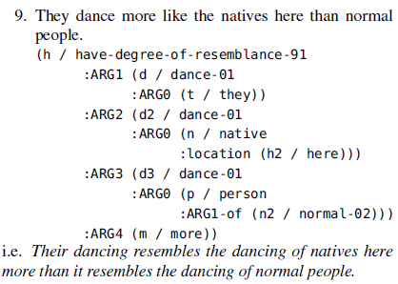
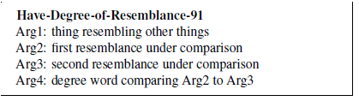
基于构式的方法
向词库中添加构式
  相似比较构式（comparing resemblance）
  形式：X (Verb )more/less like Y than Z
  比起Y，X(V得)更像Z
Notes:
Arg1-3分别是XV，YV和ZV

Slide 21
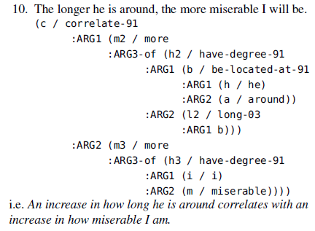
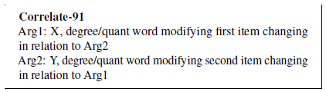
基于构式的方法
向词库中添加构式
  The X-er, the Y-er构式
Notes:
两个Arg就是构式的两个变项
这么看来似乎可以容易地将Framenet constructicon翻译成AMR需要的roleset，只要把常项和变项都贴个Arg-x的标签就行了
文章里讨论了一下如何确定Arg1和Arg2的中心语是谁。以图中例句为例，Arg1是The longer he is around，那么中心语可以是he, 可以是be around，也可以是long，也可以是more。最后确定是表示程度的词more，因为这个构式的语义是一个程度和另一个程度的相关性。我觉得把have-degree/quant构式的roleset作为Arg1和Arg2的类型也不是不可以。

Slide 22
标注的实施与评价
评价方法
  从AMR标注语料库中找出50个包含程度构式或数量构式的句子给2个人分别标注
    其中有一些句子在过去的标注中存在不一致现象
评价结果
  smatch分数为88.6%¹
  虽然没有以前的标注的smatch分数，但是可以观察到标注一致性提高了
Notes:
1 smatch是一种评价标注正确率/一致性的指标，方法是把AMR的图的每个节点和边都转换为三元组，然后比较两个AMR图转换成的三元组里面有多少是重合的；把两个AMR图中的一个看成标准答案，就可以计算precision和recall了，也就可以计算f值了。这里的88.6%应该就是f值

Slide 23
标注的实施与评价
标注不一致之处
  构式的地位：一位标注者将句子的根节点标为构式，另一位选取其他词为根，构式标为该词的Argx-of元素¹
  解决方案：规定一般将构式标为句子的根节点
Notes:
1 文章里没有举例子，我猜测大概是比如对于句子“A runs faster than B”，一个人把根节点标成程度构式，另一个把根节点标成run，这个run是Arg2-of程度构式
Arg-of标签表达的是Arg标签表达的关系的反关系，比如A和B构成一个词组，B是A的Arg1，那么如果A是中心语，则根为A，它的Arg1是B；如果B是中心语，则根为B，它的Arg1-of是A。普通的结构很容易确定或定义中心语，但构式里并不一定有明显的中心和从属的差异，因此在标注上可能会出现困惑。

Slide 24
结语和后续工作的展望
贡献
  更新AMR标注语料库，包括修改原有的对程度/数量构式的标注并增加新的标注语料
    程度构式的语料4943句
    数量构式的语料1122句
    相似比较构式的语料9句
    The X-er, the Y-er构式的语料38句
  增加标注的深度，提高标注一致性

Slide 25
结语和后续工作的展望
可能的后续工作
  标注更多信息，包括时体、情态等

Slide 26
我的看法
intransitive motion构式的处理方式
  rumble并不是位移动词，和path论元是不匹配的，所以如果一个不懂英语的人看到这个表示AMR和rumble的释义，应该还是不明白这个句子的意思的。机器就更不可能理解了。
  强行给rumble加path论元，是摆脱了PropBank的词库的约束，这样的后果是可以产生大量不合理的表示，比如将那个例句的rumble改成任意一个动词，如eat, see, sleep，都能不受限制地画出AMR表示。¹
  即使不考虑不合理的表示的问题，用这种方法表示体现不出这是个构式，以及它和walk along the main road的区别。
Notes:
1 一个好的语义表示手段，应该不仅能准确表示出合理的语义，也应该能排除掉不合理的语义。就像句法树作为一种句法表示手段，对于不合语法的句子，是画不出句法树，或者直接能在画出来的树上发现问题的。AMR这个语义表示机制本来就在排除错误语义方面能力较弱，如果再摆脱PropBank词库这一约束，就更不能排除错误语义了。比如They slept along the main road，因为along the main road不满足PropBank的词库里sleep的每个Arg的语义，所以是画不出AMR表示的。如果允许添加path，这个不合语义的句子就也能画出来了。所以我认为直接加外围论元的做法弊大于利。

Slide 27
我的看法
caused-motion构式的处理方式
  添加cause和move这两个动词本来没什么问题，但是换成基于构式的方法也一样行得通，为何不和程度/数量构式保持一致的处理方式？
Notes:
虽然工程上没什么区别，但和其他构式的处理方式保持一致在我看来更加优雅

Slide 28
我的看法
三个程度构式共用一个roleset
  看起来是三个roleset合并同类项的结果，Arg1-3完全一样，Arg4、Arg5、Arg6不会共现。
  Arg6（后果）和Arg4-5（比较级/最高级的比较对象）似乎不是同一类，放在同一个构式里是否合理？¹
  程度构式和数量构式为何不进一步合并同类项？
Notes:
1 后果/结果是否更适合充当一个外围论元（在AMR的规范里目前没有这个外围论元）

Slide 29
我的看法
程度-后果构式不标注否定和情态
  He is too tired to drive的意义和He is so tired that he cannot drive是接近的，按照AMR的原则，这两个句子对应的AMR表示应该相同。文章没有提及so…that构式的标注方式，但显然其中的否定和情态是不会被忽视的，那么程度-后果构式也应该标注否定和情态。
  文中给出的理由是即使说了He is too tired to drive，但现实中he还是可能drive了，所以极性是不能判断的。但是这个构式里to drive根本不是现实句，不管he有没有drive，情态和极性总是“不能”。

Slide 30
我的看法
相似比较构式和the X-er, the Y-er构式为何不用程度/数量构式的框架描写
  相似比较构式完全可以用之前的程度/数量构式的roleset来描述这个构式，比较主体是XV和YV的相似度，比较对象是XV和ZV的相似度。按目前的相似比较构式的roleset来描述，搞得好像这里的“比较”涉及三个东西一样。事实上“比较”都是只涉及两个东西的，只是这个构式在形式上有XYZ三个变项。
  the X-er, the Y-er构式我认为也可以看作一类程度-后果构式，the Y-er是后果，这个后果也是一个程度构式。

Slide 31
我的看法
如何评价一个构式的语义表示
  在AMR的框架下，一个构式的语义似乎可以用多种不同的形式来表示，那么不同的表示方式有没有优劣之分
  可能的评价指标
    准确性
    覆盖面
    Arg的数量

Slide 32
我的看法
如何用AMR描写连字句“X连Y都Z”¹
  方案1：将X、Y、Z分别设为Arg1-3²
  方案2：将基本命题作为Arg1，推论作为Arg2³
  方案3：添加关系标签“inference”，分别标注基本命题和推论之后用该标签将它们关联起来⁴
  现在的中文AMR语料库中的处理：
    只标注基本命题
    无视“连”
    将“都”标为基本命题的manner⁵
Notes:
1 连字句语义：基本命题（由XYZ表达）、基本命题的推论（与X或Z或它们的一部分相关）
2 方案1不可行，因为XYZ的语义不明确，而且表示不出推论
3 方案2相对可行，不过在连字句做定语、状语等非中心语位置的时候表示起来会有点绕（比如做定语的时候中心语往往也是基本命题的一部分，那么中心语作为head的话连字句是它的Arg1-of属性的Arg1-of属性
4 方案3可能可行，不过如果inference标签不常用的话为这个构式单独加一个关系标签可能不太合适
5 现在的处理中把“都”当成方式令人困惑

Slide 33
我的看法
用AMR能否描写所有构式
  似乎只要把构式的释义模板翻译成AMR就行了¹
  如何描写“去+v/a+v/a”构式²
    我去学习学习/高兴高兴
    这里的“我”变成了“高兴”的施事，意思和“高兴”的Arg0冲突了，但是它不是外围论元不能硬加。
Notes:
1 看起来很简单，不过需要满足两个要求：1.释义模板是普通的句法结构；2.释义模板的意义和构式意义足够接近
这两点并不总是容易满足，比如我们的构式数据库里的连字句的释义模板要么意思不准确，要么也是连字句。
2构式库里没有这个构式

Slide 34
请大家提出意见

